Slide 1
Современные подходы в развитии математических способностей детей.

Slide 2
Кто с детских лет занимается математикой, тот развивает внимание, тренирует свой мозг, свою волю, воспитывает настойчивость и упорство в достижении цели.
(А. Маркушевич)

Slide 3
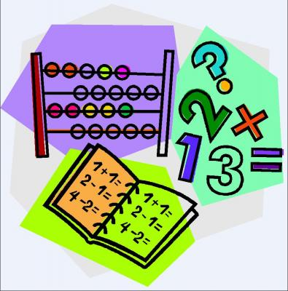

Slide 4
В дошкольном возрасте закладываются основы знаний, необходимых ребенку в школе. Математика представляет собой сложную науку, которая может вызвать определенные трудности во время школьного обучения. К тому же далеко не все дети имеют склонности и обладают математическим складом ума, поэтому при подготовке к школе важно, чтобы к началу обучения дошкольники имели следующие знания по математике:

Slide 5
счет до десяти в возрастающем и убывающем порядке, умение узнавать цифры подряд и вразбивку, количественные (один, два, три...) и порядковые (первый, второй, третий...) числительные от одного до десяти;
предыдущие и последующие числа в пределах одного десятка, умение составлять числа первого десятка;
узнавать и изображать основные геометрические фигуры (треугольник, четырехугольник, круг);
доли, умение разделить предмет на 2-4 равные части;
основы измерения: ребенок должен уметь измерять длину, ширину, высоту при помощи веревочки или палочек;
сравнивание предметов: больше-меньше, шире-уже, выше-ниже.

Slide 6
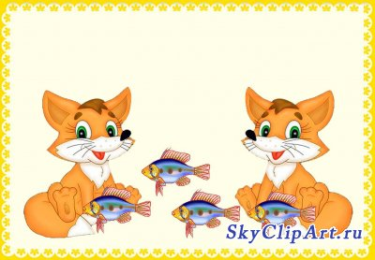
Главная цель математического развития в этом возрасте – сделать математику любимой и понятной и в этом помогут игры.
У детей дошкольного возраста обучение происходит через игру. Играйте с детьми. Игра не должна быть о математике, но не забывайте, что каждая игра включает в себя элементы математического воспитания.

Slide 7
Черпать свои знания по математике ребенок должен не только из занятий по математике в детском саду, но и из своей повседневной жизни, из наблюдений за явлениями окружающего его мира.
Здесь на первое место выходите вы, родители ребенка. Здесь ваша помощь неоценима, помощь родителей, которые желают внести свою лепту в дело развития и воспитания собственного ребенка.

Slide 8
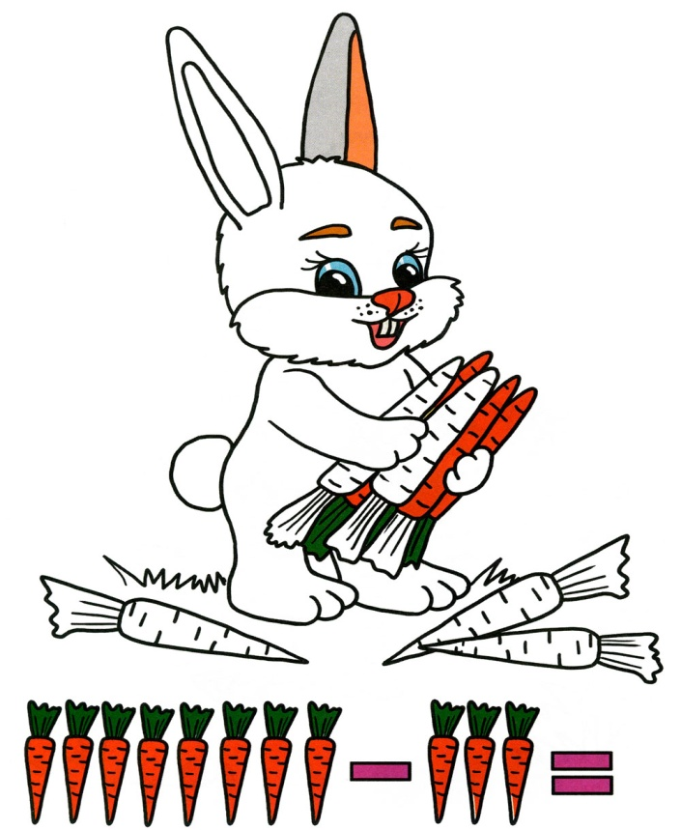
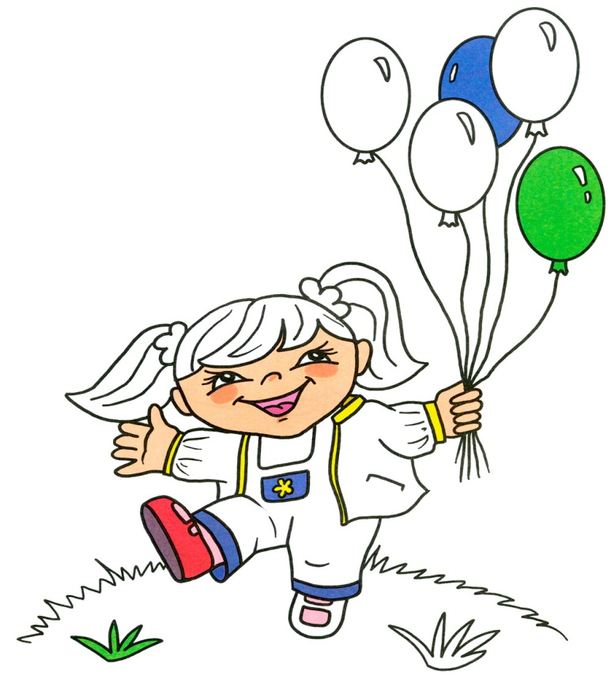
Если у ребенка возникают трудности при счете, покажите ему, считая вслух, два синих кружочка, четыре красных, три зеленых. Попросите вашего дошкольника самого считать предметы вслух. Как можно чаще считайте разные предметы (книжки, мячи, игрушки и т.д.), время от времени спрашивайте у ребенка: «Сколько чашек стоит на столе?»,«Сколько лежит журналов?», «Сколько детей гуляет на площадке?» и т.п.

Slide 9
Очень важно научить ребенка различать расположение предметов в пространстве (впереди, сзади, между, посередине, справа, слева, внизу, вверху). Для этого вы можете использовать разные игрушки. Расставьте игрушки в разном порядке и спросите, что стоит впереди, позади, рядом, далеко и т.д. Рассмотрите с ребенком убранство его комнаты, спросите, что находится сверху, что снизу, что справа, слева и т.д.

Slide 10
Очень полезно для развития математических способностей у ребенка сравнивать картинки, в которых есть и общее, и отличное. Особенно хорошо, если на картинках будет разное количество предметов. Спросите дошкольника, чем отличаются рисунки.
Просите ребенка самого нарисовать разное количество предметов, вещей, животных и т.д.

Slide 11
По дороге в детский сад или домой рассматривайте деревья (выше-ниже, толще-тоньше). Рисует ваш ребенок. Спросите его о длине карандашей, сравните их по длине, чтоб ребенок в жизни, в быту употреблял такие слова как длинный - короткий, широкий - узкий (шарфики, полотенца, например), высокий - низкий(шкаф, стол, стул, диван); толще - тоньше (колбаса, сосиска, палка). Используйте игрушки разной величины(матрешки, куклы, машины), различной длины и толщины палочки, карандаши, куски веревок, ниток, полоски бумаги, ленточки...
Ребенок должен к школе пользоваться правильными словами для сравнения по величине.

Slide 12
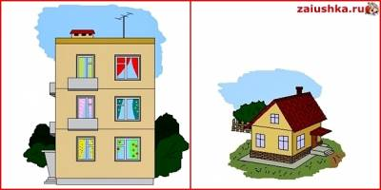
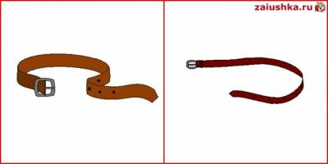
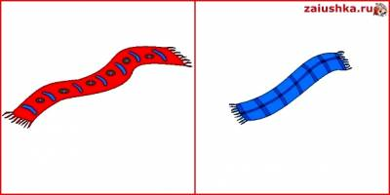
=
Высокий- низкий
Короткий-длинный

Slide 13
В игровой форме дети с удовольствием угадывают предыдущие и последующие числа. Спросите у дошкольника, например, какое число больше пяти, но меньше семи, меньше трех, но больше единицы и т.д. Дети очень любят загадывать числа и отгадывать задуманное. Задумайте, например, число в пределах десяти и попросите дошкольника называть разные числа. Вы говорите, больше названное число задуманного вами или меньше. Затем поменяйтесь с ребенком ролями.

Slide 14
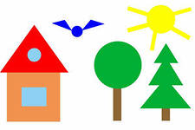
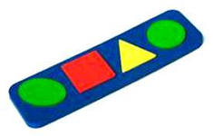
Необходимо познакомить дошкольника с основными геометрическими фигурами. Покажите ему прямоугольник, круг, треугольник. Объясните, каким может быть прямоугольник (квадрат, ромб). Объясните, что такое сторона, что такое угол. Почему треугольник называется треугольником (три угла). Объясните вашему дошкольнику, что есть и другие геометрические фигуры, отличающиеся количеством углов.

Slide 15
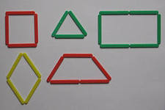
Пусть ребенок составляет геометрические фигуры из палочек. Вы можете задавать ему необходимые размеры, исходя из количества палочек. Предложите дошкольнику, например, сложить прямоугольник со сторонами в три палочки и четыре палочки; треугольник со сторонами две и три палочки.

Slide 16
Очень важно привить ребенку навыки, необходимые для написания цифр. Для этого рекомендуется провести с ним большую подготовительную работу, направленную на уяснение разлиновки тетради. Возьмите тетрадь в клетку. Покажите клетку, ее стороны и углы. Попросите ребенка поставить точку, например, в нижнем левом углу клетки, в правом верхнем углу и т.п. Покажите середину клетки и середину сторон клетки.

Slide 17
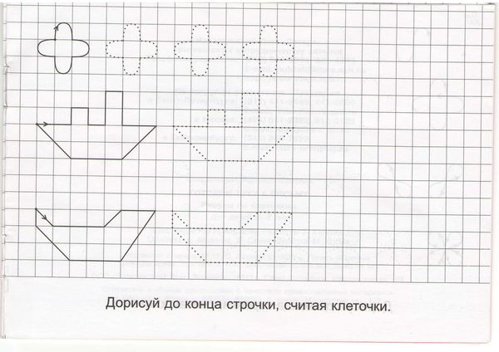
Покажите дошкольнику, как рисовать простейшие узоры с помощью клеток. Для этого напишите отдельные элементы, соединяя, например, верхний правый и нижний левый углу клетки; правый и левый верхние углы; две точки, расположенные посередине соседних клеток.

Slide 18
Дети учатся не только считать, но и ориентироваться в пространстве и времени.
Обращайте внимание на то, когда происходят те или иные события, используя слова: вчера, сегодня, завтра(что было сегодня, что было вчера и что будет завтра). Называйте день недели, спрашивайте его; а какой был вчера, будет завтра. Называйте текущий месяц, если есть в этом месяце праздники или знаменательные даты, обратите на это внимание

Slide 19
Познакомьте детей с деньгами, монетками. Чтоб ребенок знал, сколько рублей содержится в той или иной монете, цифра на монете обозначает количество рублей, что количество монет не соответствует количеству рублей (денег).
В непосредственной обстановке, на кухне, вы можете ребенка познакомить с объемом (вместимостью сосудов), сравнив по вместимости разные кастрюли и чашки.
Так, в непосредственной обстановке, жертвуя небольшим количеством времени, вы можете приобщить ребенка ко многим математическим понятиям, способствовать их лучшему усвоению, поддерживая и развивая интерес к математике.

